Slide 1

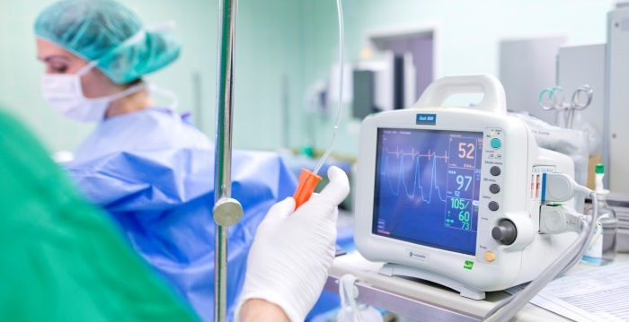
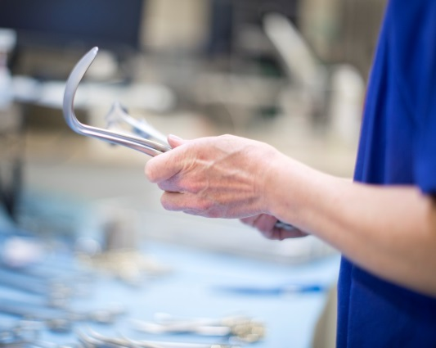
Beschwerdemanagement am Universitätsklinikum Mannheim:
Prozessablauf und Auswertung
Büro für Patientenzufriedenheit
April 2018

Slide 2
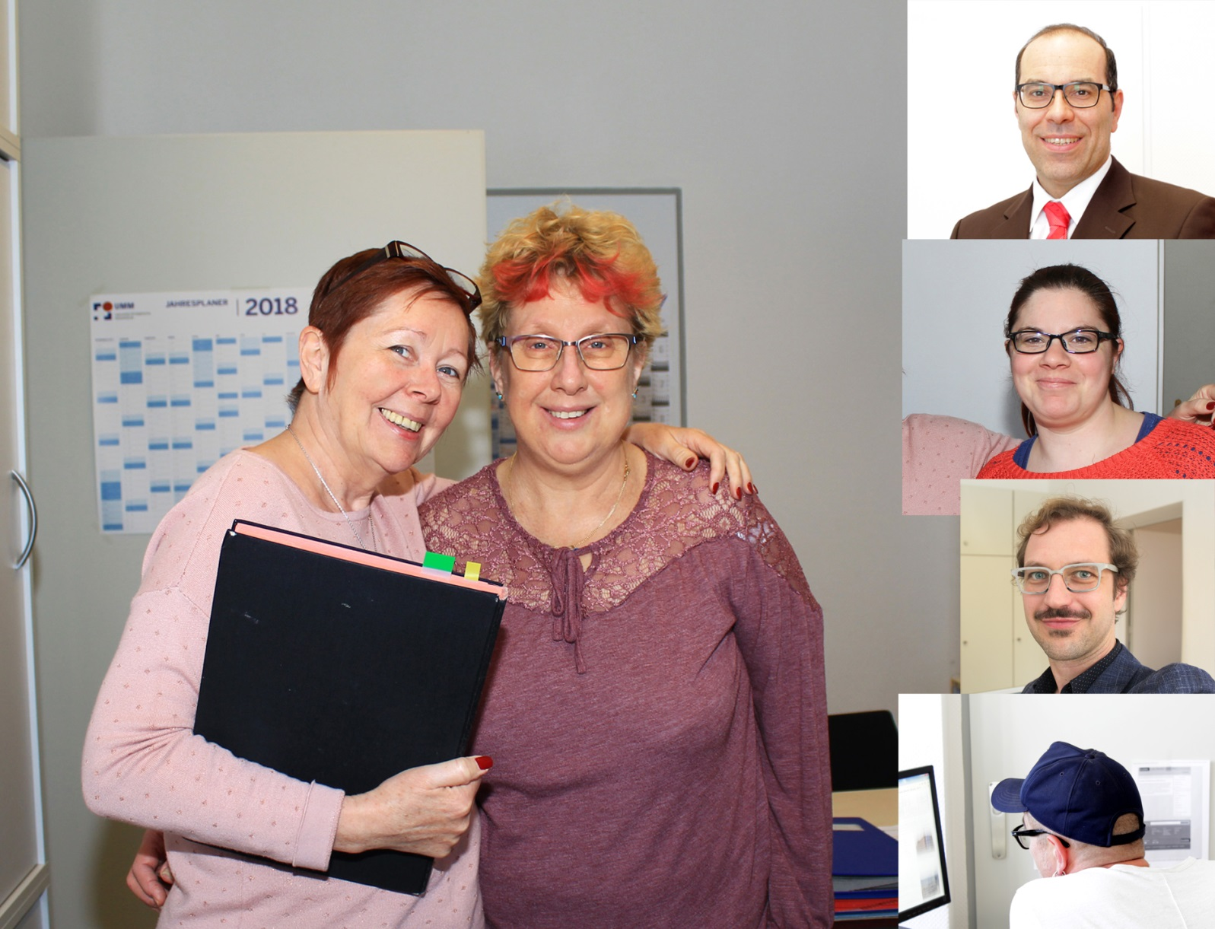
Das Büro für Patientenzufriedenheit
und die Abteilung Presse- und Öffentlichkeitsarbeit

Slide 3
Auswertung Beschwerdemanagement
* Meldung: Beschwerde / Lob / Lob und Beschwerde in einer Meldung

Slide 4
Auswertung Beschwerdemanagement

Slide 5
Auswertung Beschwerdemanagement

Slide 6
Auswertung Beschwerdemanagement

Slide 7
Auswertung Beschwerdemanagement

Slide 8
Auswertung Beschwerdemanagement

Slide 9
Beschwerdemanagement:
Kategorisierung der Beschwerden
Eingang der Beschwerde
C
Kein oder geringes Risiko
E-Mail
Telefonisch
Persönlich
Kategori-sierung
A
Hohes Risiko
Erfassung der Beschwerde in Intrafox
Brief / Fax
Online-Formular
B
Mittleres Risiko
Papier-Formular

Slide 10
Prozessablauf bei „Standard-Beschwerden“
C
Kein oder
geringes
Risiko
1. Stellungnahme telefonisch, per E-Mail oder Brief an Beschwerdeführer
2. Wo möglich: Maßnahmen zur Abhilfe vorschlagen.
Stellungnahme Stationsarzt, Stationsleitung oder Abteilungsleitung einholen
Stellung-nahme liegt vor?
Ja
B
Mittleres Risiko
Nein
Frist: 2 Wochen
Frist: 10 Tage
Erinnerung an Stellungnahme
Frist: 1 Woche
Frist: 1 Woche
C – Kein oder geringes Risiko
Beispiele:
Hotelleistungen
Kleinere Ablaufstörungen
Reparaturen oder Sauberkeit in öffentlichen Bereichen
Unfreundlichkeit Personal
Mangelhafte Kommunikation
Fehlender Arztbrief, Befund oder Gutachten
Fehlerhafte Abrechnung bis 1.000 Euro
B – Mittleres Risiko:
Beispiele:
Weniger gravierende Vorwürfe zu
  Pflege- oder Behandlungsfehlern
  Datenschutz oder Persönlichkeitsrecht
Fehlerhafte Abrechnung ab 1.000 Euro
Fehldiagnosen oder Falschmedikation, voraussichtlich ohne bleibende Schäden
Stellung-nahme liegt vor?
Ja
Nein
Erinnerung an Stellungnahme, Eskalation an Vorgesetzten
Frist: 1 Woche
Frist: 1 Woche
Stellung-nahme liegt vor?
Nein
Ja

Slide 11
Prozessablauf bei „Hochrisiko-Beschwerden“
In Rücksprache mit Abteilungsleitung Beschwerdemanagement: unverzügliche Information GF/ÄD
Einberufung Arbeitsgruppe
Feste Mitglieder:
Beschwerdemanager
AL Beschwerdemanagement
AL Chancen- und Risikomanagement
Leiter Allgemeine Verwaltung
Nach Bedarf:
Verwaltungsdirektor
Klinikdirektor
Sprecher der Pflege-Departments
Weitere leitende Mitarbeiter
Je nach Beschwerde und Zugänglichkeit des Beschwerdeführers:
Deeskalierendes Gespräch mit Beschwerdeführer und hochrangigen UMM-Vertretern
Schriftliche Stellungnahme (vor Versand rechtlich geprüft)
A
Hohes Risiko
A – Hohes Risiko
Beispiele:
Äußerst gravierende Vorwürfe zu Behandlungsfehlern mit bleibenden Schäden
Vorwürfe über äußerst schwerwiegende Pflegefehler
Vorwürfe über äußerst schwerwiegendes organisationales Fehlverhalten
Anforderung Stellungnahme bei Leitung des zuständigen Bereichs (Klinikdirektor, Pflege-Departmentleiter, Geschäftsbereichsleiter).
Frist: 1 Woche

